Slide 1
«Стань заметней» Цель: профилактика детского дорожно-транспортного травматизма; формирование осознания необходимости выполнять требования Правил дорожного движения; популяризация использования фликеров - светоотражательных элементов. Задачи: - обеспечить усвоение и закрепление норм безопасного поведения на дорогах; - продолжать уточнять знания детей о видах фликеров, объяснить их предназначение; - формировать у детей желание использовать с фликер на верхней одежде, велосипеде и т.п. в тёмное время суток; - формировать у детей культуру поведения на дороге; - воспитывать у детей наблюдательность, осторожность, самостоятельность и уверенность в себе. - закрепить навыки ношения светоотражающих элементов, правила расположения на одежде и т.д.

Slide 2
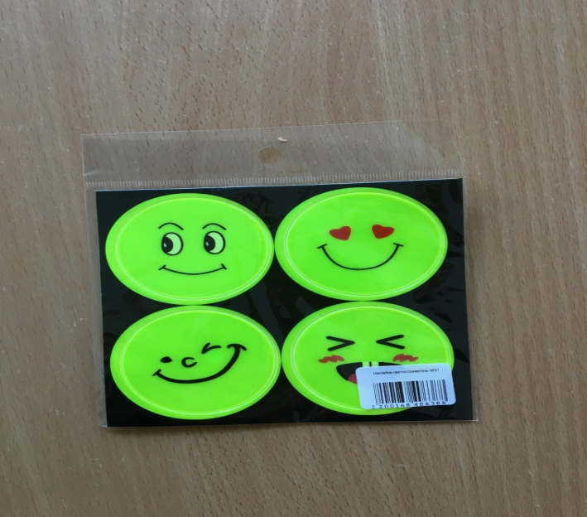

Slide 3
«Дорожная азбука»- изучаем ПДД

Slide 4
Фликеры наклеили! Теперь Нас заметят!

